Slide 1
Разработка системы личных кабинетов пользователей образовательной организации
Студент: Саргсян Артём Хачатурович
Руководитель: Корнеева Елена Викторовна
1

Slide 2
Цель дипломной работы
разработать систему личных кабинетов аспирантуры ФГАНУ ЦИТИС;
обеспечить в единой защищённой веб-платформе управление успеваемостью и расписанием;
реализовать ведение индивидуальных образовательных маршрутов (этапы диссертации) с прикреплением отчётов;
предоставить встроенную коммуникацию (защищённый чат + обмен файлами);
автоматизировать формирование отчётности для администрации.
2

Slide 3
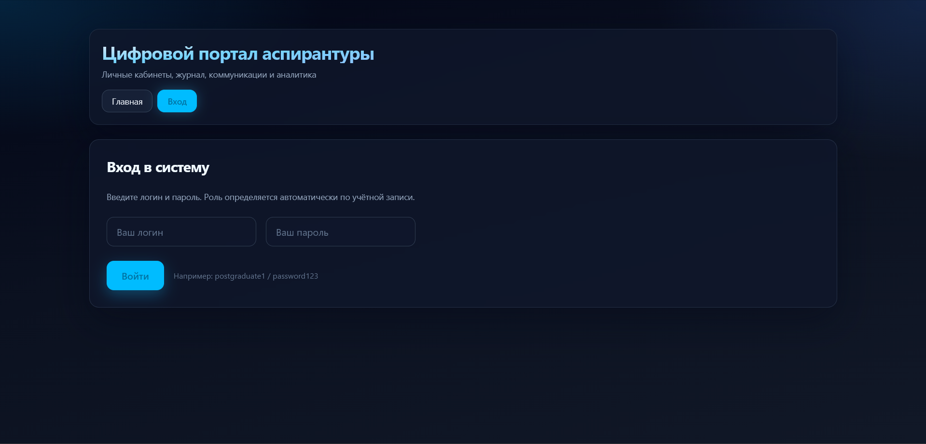
Страница входа
3

Slide 4
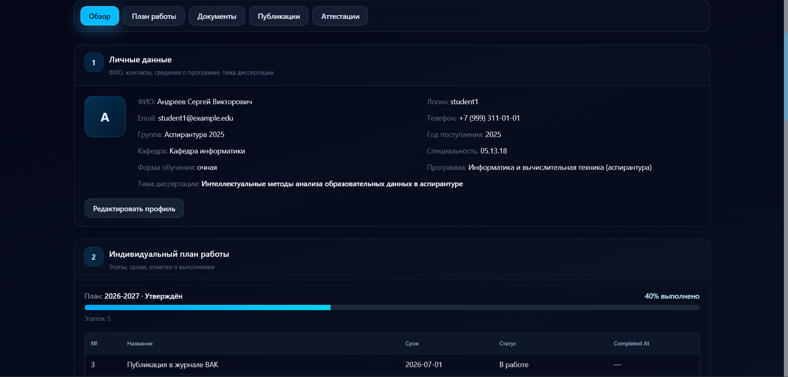
Личный кабинет аспиранта: вкладка «Обзор»
4

Slide 5
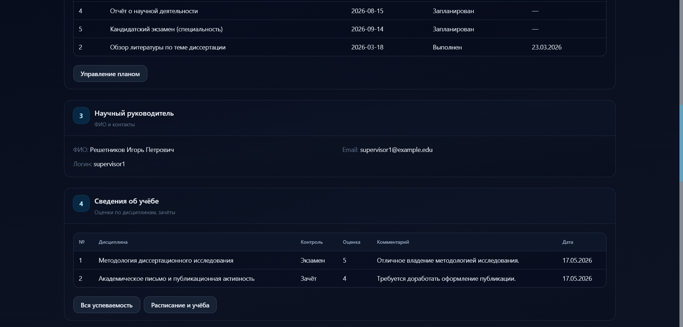
Личный кабинет аспиранта: вкладка «Обзор»
5

Slide 6
6

Slide 7
7

Slide 8
8

Slide 9
9

Slide 10
10

